Slide 1
МБДОУ Детский сад №49 «Улыбка»
Проект «ВРЕМЕНА ГОДА»
МЛАДШАЯ ГРУППА
2019 – 2020 Г.
Разработчики:
Колесникова Н.В. Воспитатель
Федулова С.В. Воспитатель

Slide 2
Цель: формирование начальных представлений о временах года.
Задачи:
Формирование первичных представлений об особенностях природы.
Формирование позитивных установок к различным видам труда.
Развитие общения и взаимодействия ребёнка со взрослыми и сверстниками.
Владение речью как средством общения, развитие связной речи.

Slide 3
Этапы реализации проекта
1 этап – организационно - диагностический
2 этап - формирующий (блочный)
3 этап - заключительный

Slide 4
Блок № 1 «Осень разноцветная» (сентябрь 2019 – ноябрь 2019 года)
Программное содержание: формирование первичных представлений об осени и его признаках; помочь детям увидеть красоту и разнообразие осенний природы; развитие познавательной активности, логического мышления, воображения, речи; воспитание любви и бережного отношения к родной природе.

Slide 5
Блок № 2 «Волшебница - зима: декабрь 2019 – февраль 2020 года»
Программное содержание:
формирование первичных представлений о зиме и её признаках; помочь детям увидеть красоту и разнообразие зимней природы; развитие познавательной активности, логического мышления, воображения, речи; воспитание любви и бережного отношения к родной природе.

Slide 6
Блок № 3 «Весна - красна» (март 2020 – май 2020 года)
Программное содержание: формирование первичных представлений о весне и её признаках; помочь детям увидеть красоту и разнообразие весенней природы; развитие познавательной активности, логического мышления, воображения, речи; воспитание любви и бережного отношения к родной природе.

Slide 7
Блок № 4 «Ах, лето» (июнь 2020 – август 2020 года)
Программное содержание: формирование первичных представлений о лете и его признаках; помочь детям увидеть красоту и разнообразие летней природы; развитие познавательной активности, логического мышления, воображения, речи; воспитание любви и бережного отношения к родной природе.

Slide 8
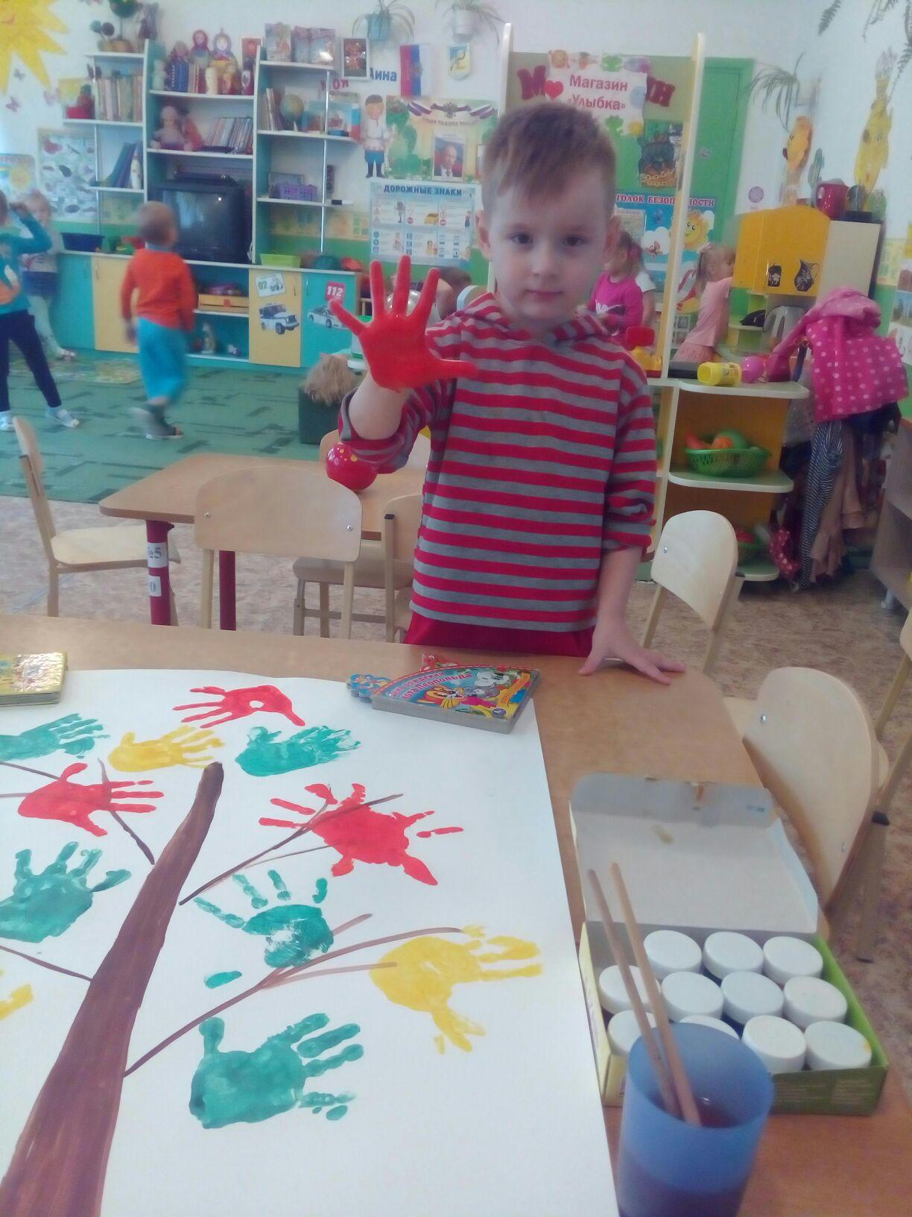
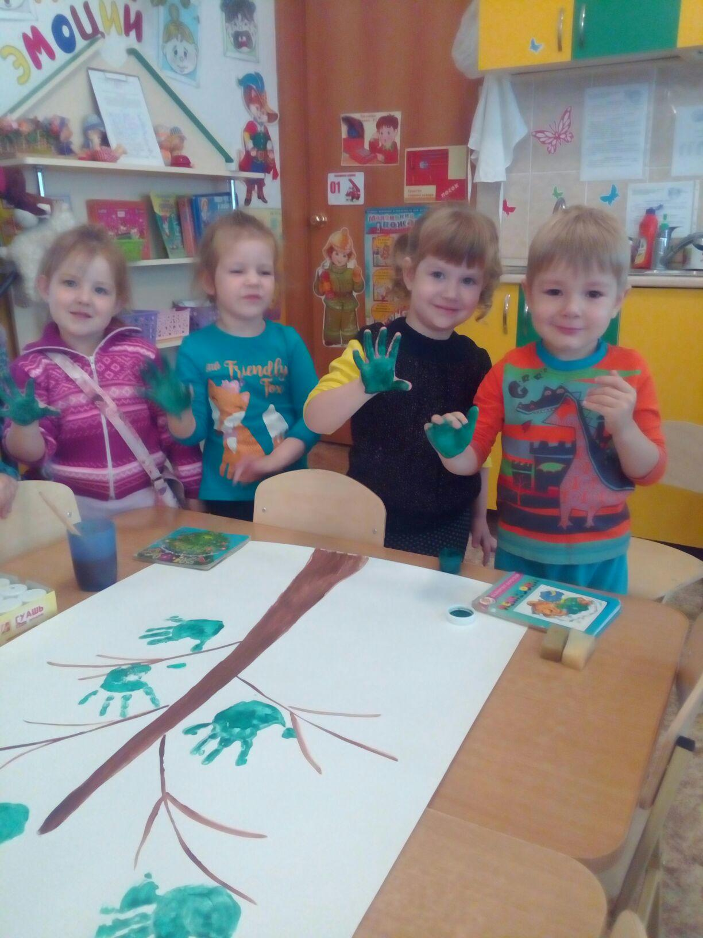
Художественно – эстетическое развитие

Slide 9
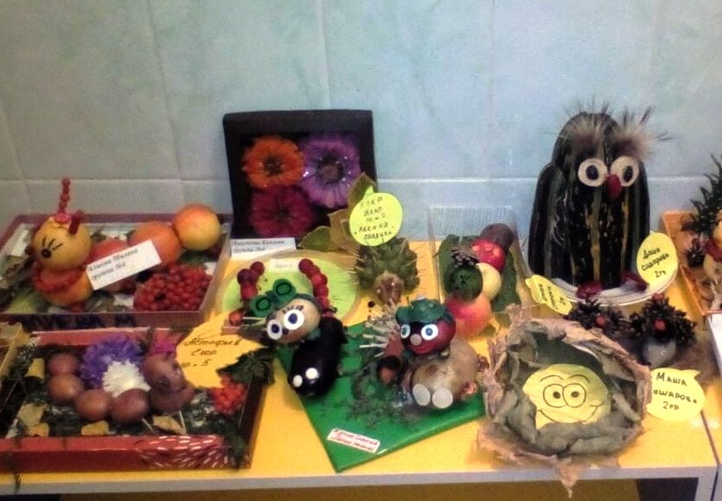
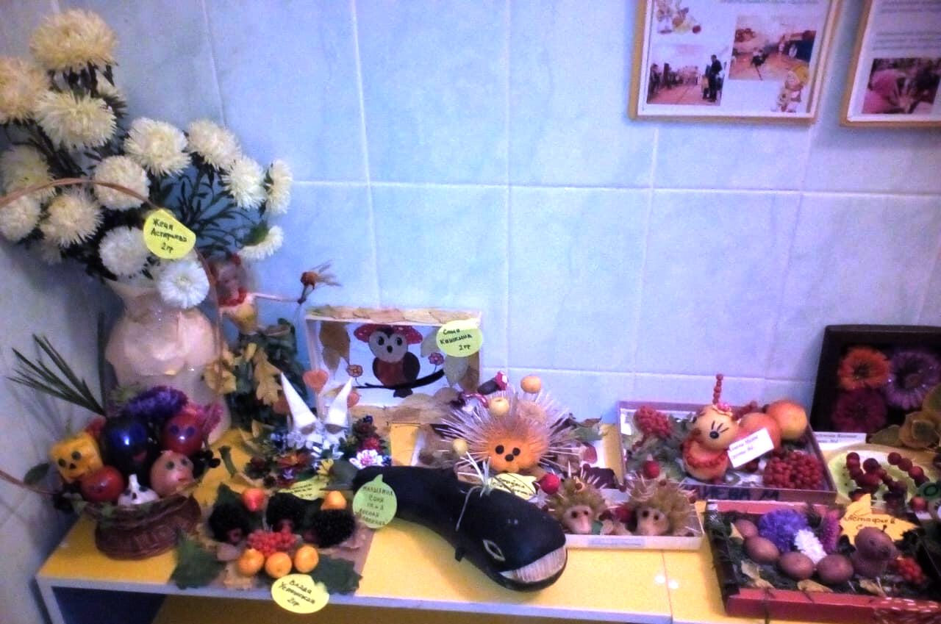
Выставка «Дары осени»

Slide 10
Оформление альбомов

Slide 11
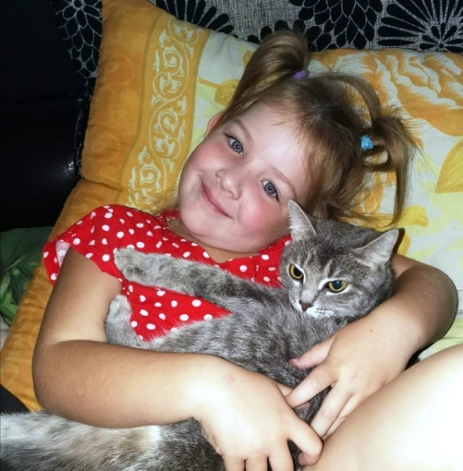
Фильм и альбом

Slide 12
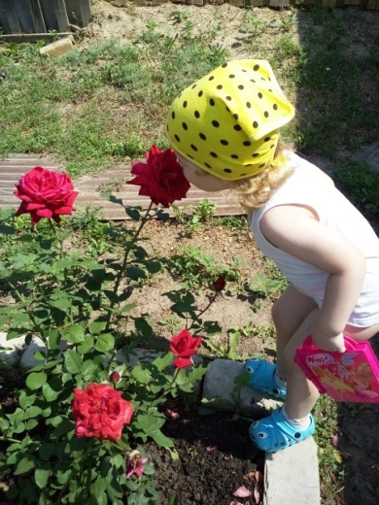
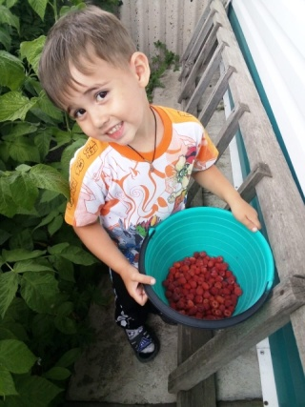
Фильм и альбом

Slide 13
Оформление альбомов по временам года

Slide 14
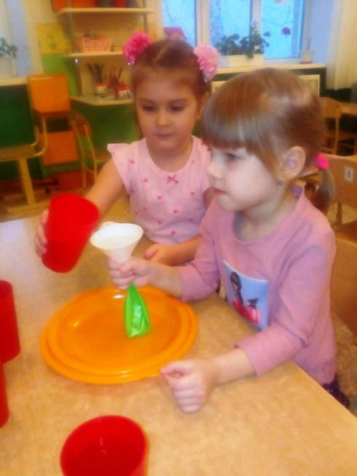
Проведение опытов и экспериментов со снегом и льдом

Slide 15
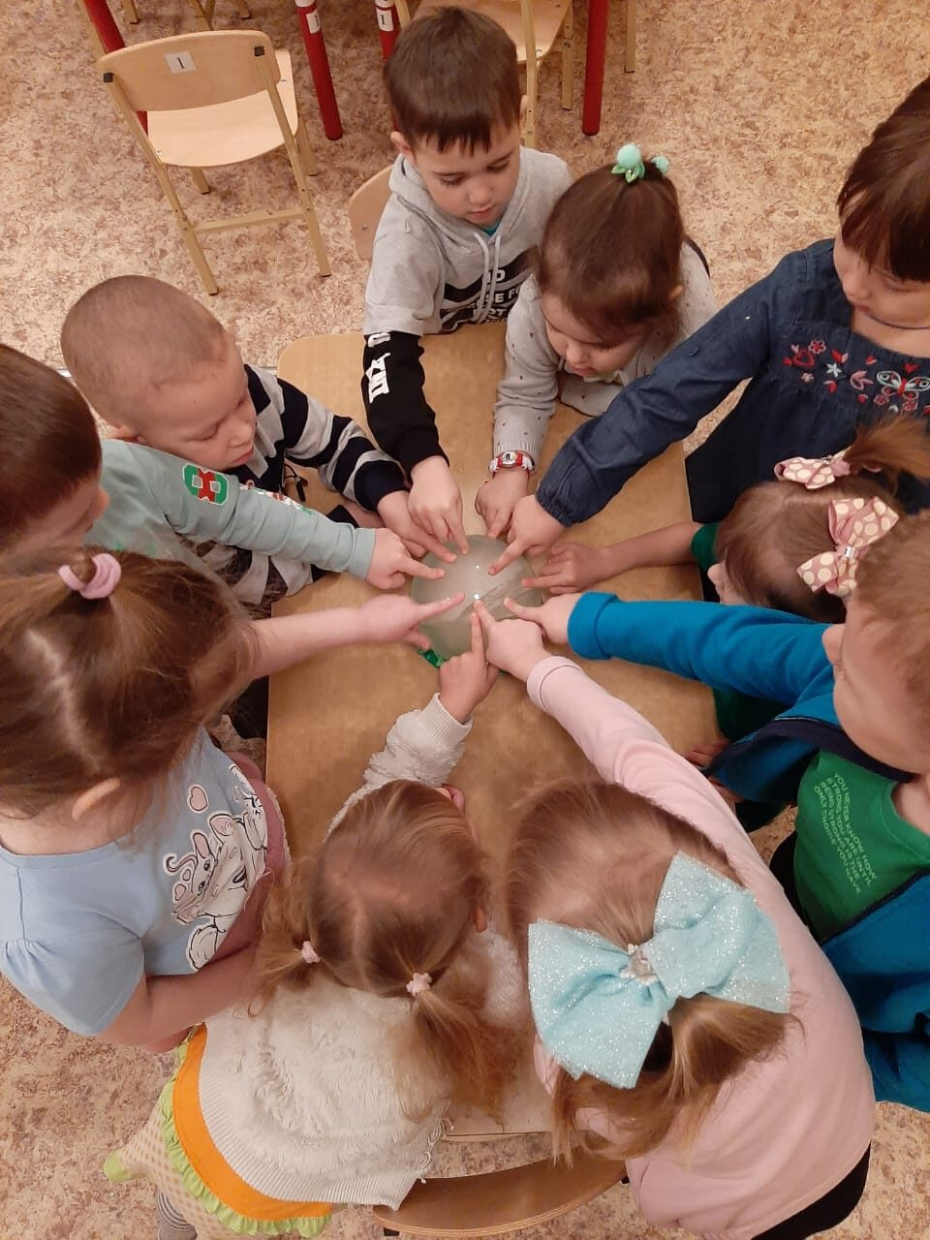
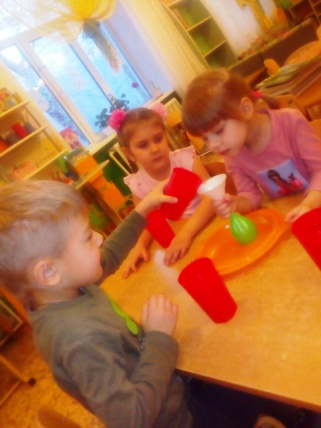
Проведение опытов и экспериментов со снегом и льдом

Slide 16
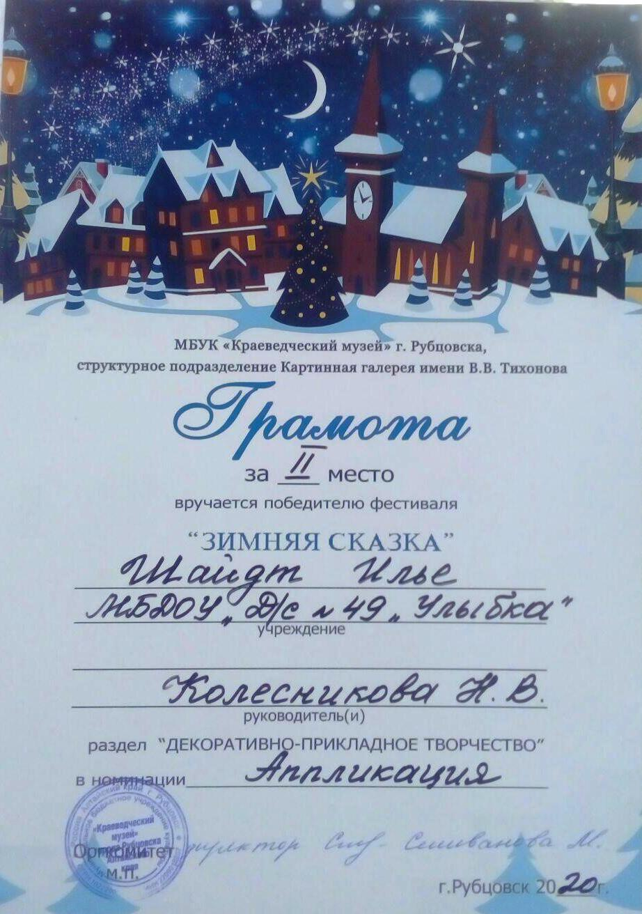
Участие в городском конкурсе «Зимняя сказка»

Slide 17
Дидактические игры

Slide 18
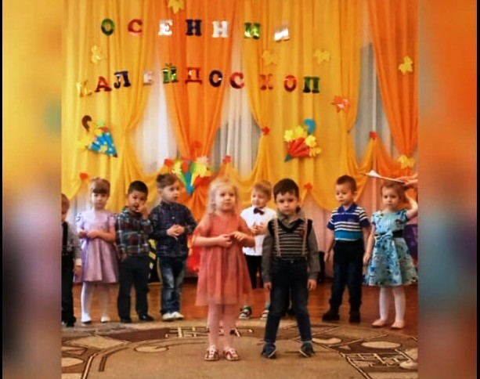
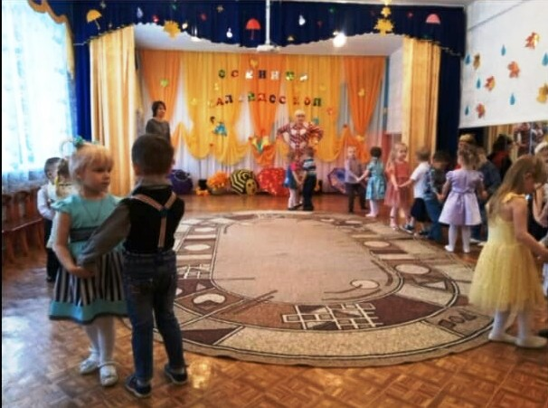
Праздники

Slide 19
Экологическая акция «Посади цветы»

Slide 20
Консультации для родителей

